Slide 1
Co trápí exportéry v r. 2021 (a nejen je)
Hájíme zájmy českých exportérů
Otto Daněk
Místopředseda AE
10. 11. 2021

Slide 2
1. Nedostatek pracovníků
Hájíme zájmy českých exportérů

Slide 3
∆ K/Z = + 12,3 %
∆ K/Z = - 20,6 %
Hájíme zájmy českých exportérů

Slide 4
2. Ceny materiálů
Hájíme zájmy českých exportérů

Slide 5
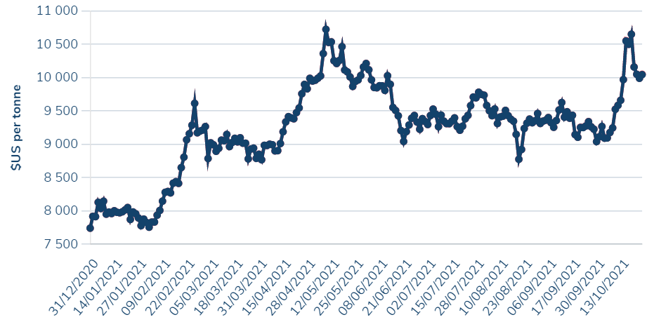
LME cena mědi (USD/t)
∆ K/Z = + 29,9 %
Hájíme zájmy českých exportérů

Slide 6
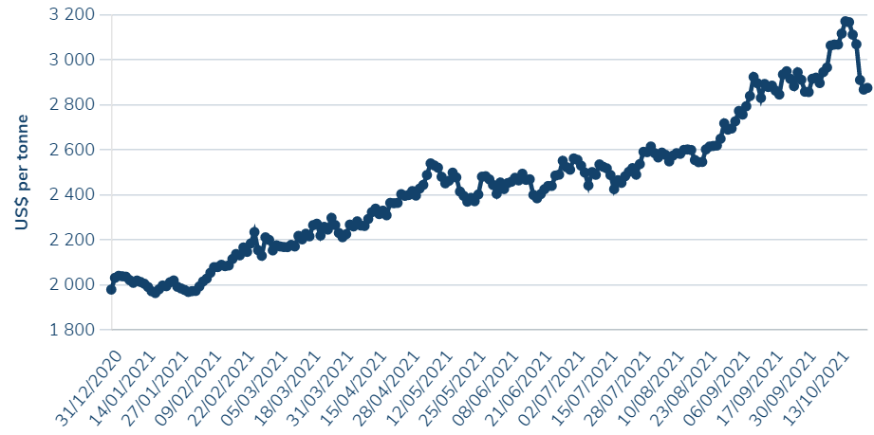
LME cena hliníku (USD/t)
∆ K/Z = + 46,1 %
Hájíme zájmy českých exportérů

Slide 7
3. Ceny energií
Hájíme zájmy českých exportérů

Slide 8
∆ K/Z = + 130,4 %
∆ K/Z = + 104,3 %
Hájíme zájmy českých exportérů

Slide 9
4. Ceny přepravních nákladů
Hájíme zájmy českých exportérů

Slide 10
∆ K/Z = + 566,7 %
Hájíme zájmy českých exportérů

Slide 11
5. Kurz koruny a REPO sazba
Hájíme zájmy českých exportérů

Slide 12
∆ Y/Y = - 2,8 %
∆ Y/Y = + 1 100,0 % (+ 1 300,00 %)
Hájíme zájmy českých exportérů

Slide 13
Hájíme zájmy českých exportérů

Slide 14
6. Celkové dopady
Hájíme zájmy českých exportérů

Slide 15
 | Podíl na nákl. | MIN | PRŮM | MAX | DOPAD MIN | DOPAD PRŮM | DOPAD MAX
 | % | % | % | % | % | % | %
Materiál | 50 | 8 | 20 | 100 | 4,00 | 10,00 | 50,00
Osob.nákl. | 35 | 3 | 8 | 12 | 1,05 | 2,80 | 4,20
Přepravné | 3 | 5 | 10 | 100 | 0,15 | 0,30 | 3,00
Energie | 5 | 40 | 80 | 260 | 2,00 | 4,00 | 13,00
Úvěry | 0,5 | 1 | 2,5 | 3 | 0,01 | 0,01 | 0,02
Kurz | 3 | 20 | 50 | 90 | 0,60 | 1,50 | 2,70
CELKEM |  |  |  |  | 7,81 | 18,61 | 72,92
Ceny prod. |  |  |  |  | 5 | 10 | 50
Dopad |  |  |  |  | -2,81 | -8,61 | -22,92
Na základě průzkumy mezi členy AE bylo zjištěni, že nejmenší nárust nákladů u dotazovaných firem činil úhrnem 7,8 % v průběhu
1 – 10 /2021, průměrný nárůst činil 18,6 % a nejvyšší nárůst 72,9 %. Žádné ze společností se nepodařilo přenést plně růst nákladů
do cen. V průměru společnosti nesly 8,6 p.b. z navýšených nákladů ze svých marží !
Hájíme zájmy českých exportérů

Slide 16
6. Covid a nízká proočkovanost v ČR
Hájíme zájmy českých exportérů

Slide 17
Hájíme zájmy českých exportérů

Slide 18
6. Výsledky národního exportu za 1 – 9
Hájíme zájmy českých exportérů

Slide 19
+4,6 % + 15,5 %
+ 5,7 % + 16,9 %
Hájíme zájmy českých exportérů

Slide 20
- 76,3 % - 69,3 %
Hájíme zájmy českých exportérů

Slide 21
7. ZADLUŽENÍ ČR
Hájíme zájmy českých exportérů

Slide 22
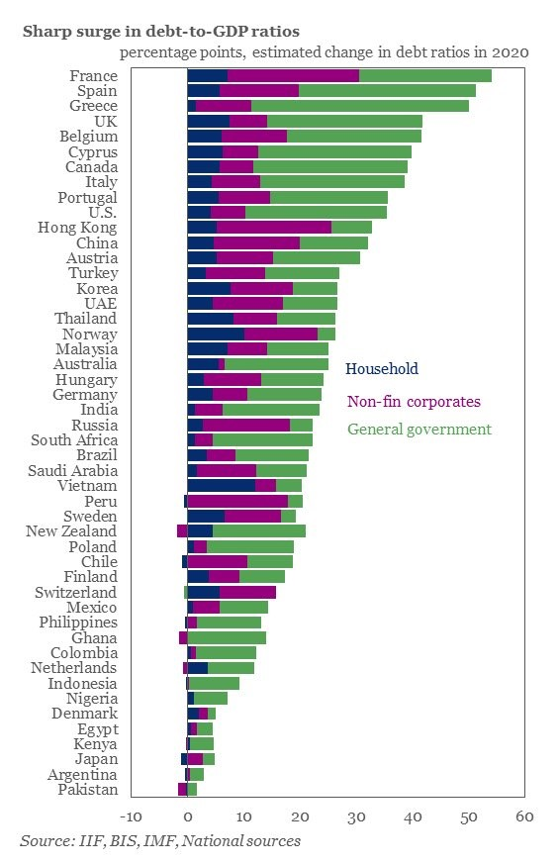
ČR (43 %)
Hájíme zájmy českých exportérů

Slide 23
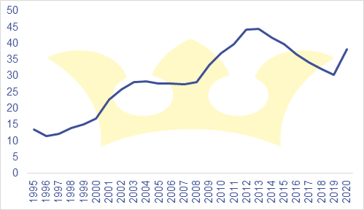
Dynamika zadlužování ČR (%)
Hájíme zájmy českých exportérů

Slide 24
8. KOMENTÁŘ
Hájíme zájmy českých exportérů

Slide 25
Nedostatek pracovníků všech druhů a úrovní je dlouhotrvající problém. Počet volných míst letos vzrostl o 12 %.
Na konci září bylo 0,7 nezaměstnaného na neobsazené místo.
Ceny materiálů, energií a za přepravu dramaticky rostou (komodity, plasty, polotovary, benzín, nafta, všechny druhy energií…)
Zvyšování REPO sazby prodraží úvěry, nepřinese zásadní zvýšení úročení vkladů a povede k posilování koruny
Zvyšování REPO sazby nepřinese v dohledné době zkrocení inflace (z velké většiny je dovezená)
Vyšší sazby než ČR mají jen JAR, Čína, Indie, Mexiko, Indonésie, Rusko, Brazílie, Turecko.
Nižší sazby má mj. Maďarsko a Polsko
Posílení koruny vůči € o 1 Kč připraví exportéry na tržbách, přidané hodnotě a zisku o 180 mld. Kč /rok, HDP přijde o 20 mld. Kč
Průmyslu se v průměru prodražily vstupy za 10 měs. t.r. o cca 19 % a z toho musel nést > 1/3 na vlastního úkor.
Hájíme zájmy českých exportérů

Slide 26
10. ECB každý měsíc vykupuje aktiva v hodnotě až 80 mld. € (obdobně Fed). Inflaci se nelze divit
11. Průměrná mzda roste rychleji než produktivita práce – podporuje inflaci
12. Průměrný plat je větší než průměrná mzda !
13. Národní export má stále náskok oproti předchozím dvěma rokům a stále existuje možnost, že překoná rekord z r. 2019
14. Národní import zcela určitě překoná rekord z roku 2019 (oživení průmyslu, brutální nárůst dovozových cen)
15. Export motorových vozidel se oproti roku 2019 propadne pravděpodobně o více než 100 mld. Kč
16. Bilance ZO z důvodu ad 14) a ad 15) poprvé od r. 2004 bude pravděpodobně záporná
17. HDP tak oproti předchozím dvěma rokům přijde o více než 500 mld. Kč
18. Výše zadlužení ČR je ve srovnání s EU přijatelná, ale dynamika je největší ze všech členských zemí
19. Státní dluh letos ke konci září stoupl o 284,2 miliardy korun na 2,334 bilionu korun. Na každého Čecha tak hypoteticky
připadá dluh zhruba 218 tisíc korun!
Hájíme zájmy českých exportérů

Slide 27
9. PROGNÓZA 2021
Hájíme zájmy českých exportérů

Slide 28
Národní export: 3 800 mld. Kč (+ 7,8 % x 2020)
Národní bilance ZO: - 50 mld. Kč ( - 230 mld. Kč x 2020)
Jsme již na prahu stagflace (slumflace) ?????
Hájíme zájmy českých exportérů

Slide 29
Partneři Asociace
danek@atas.cz

